Slide 1

Angie Bibiana López Rivera
Diana Marcela Díaz Díaz
Juan Camilo Rairán Rodríguez
Einer Obeimar Méndez Palomino
Christian Andres Rico Daza

Slide 2
METODOLOGICO
ANTEPROYECTO

Slide 3


1
INDICADOR
METODOLÓGICO
OBJETIVO GENERAL
S.O.S DOCUMENTAL desea diseñar un website que optimice el uso de la documentación para así disminuir el uso del papel, brindando a la empresa SANIGGI S.A.S una herramienta de trabajo que le permita llevar de forma ordenada el paso a paso en la implementación de un gestor documental, A partir del conocimiento previo de sus archivos.

Slide 4
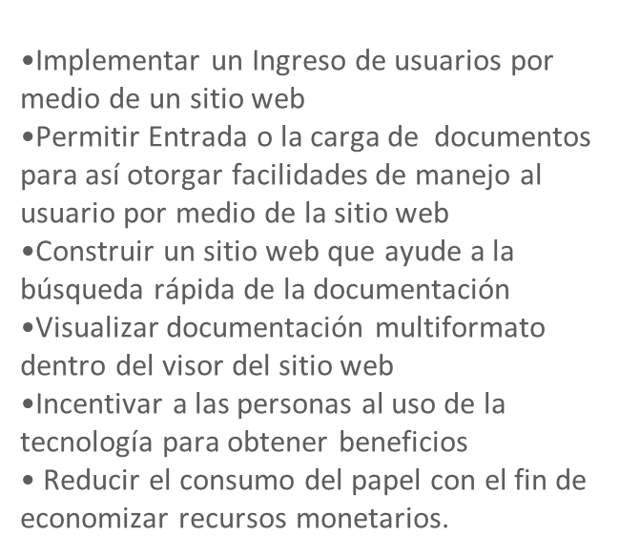

Objetivos específicos

Slide 5

2
INDICADOR
METODOLÓGICO
Planteamiento del problema
Se evidencio que físicamente no existe una ubicación específica para archivos y documentos en la empresa SANIGGI S.A.S, estos documentos se encuentra sectorizado por cada una de las dependencias; sin ningún tipo de inventario ni esquema para llevar el control de sí misma lo que genera desorden y gasto económico de más a la empresa .

Slide 6

3
INDICADOR
METODOLÓGICO
Alcance del proyecto
El proyecto S.O.S documental se implementará en la empresa SANIGGI S.A.S que se dedica en la fabricación de medicamentos, se efectuará en las áreas de documentación, aseguramiento y garantía de calidad, también se podrá utilizar en las diferentes empresas que deseen digitalizar su información para así tener un mejor gestión y seguridad en su empresa

Slide 7

4
INDICADOR
METODOLÓGICO
Justificación
SOS documental se implementara primeramente en la empresa que sea seleccionado, en este caso SANIGGI S.A.S a la cual se le efectuará el sitio web, que significa una optimización documental; la cual permitirá satisfacer la necesidad de clientes en cuanto al uso de la documentación física, el cual posibilitará:
Mejor manejo de la documentación
Aumento en la productividad gracias a acceso rápido de la documentación y la plataforma
Mayor control y seguimiento de la documentación.

Slide 8
Componente
Técnico

Slide 9
Encuesta
Observación
Técnica de levantamiento de información.

Slide 10


INDICADOR
Componente técnico
Encuestas
Por medio de esta técnica de recolección se llego a la conclusión de que el sitio web de documentación es totalmente viable además de que las empresas día a día están requiriendo cambiar lo convencional por lo tecnológico.

Slide 11
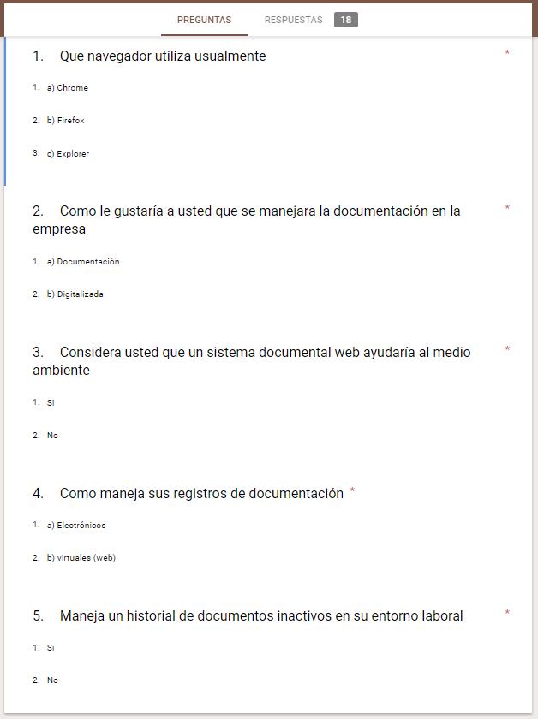
Encuesta #1

Slide 12
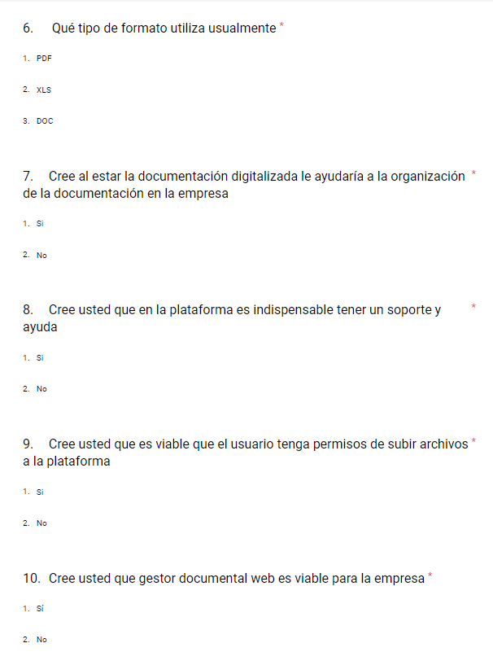
Encuesta #2

Slide 13
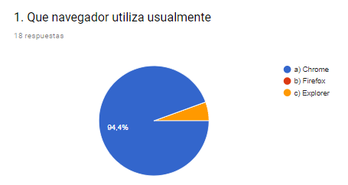
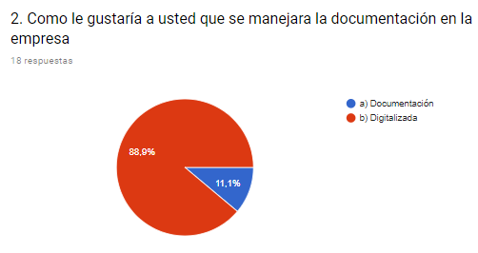
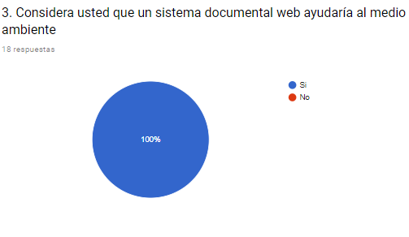
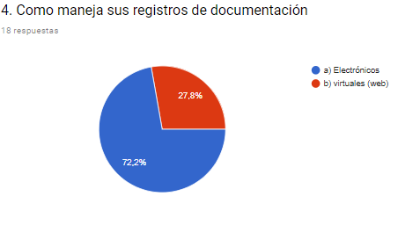
INDICADOR
Componente técnico
Encuestas

Slide 14
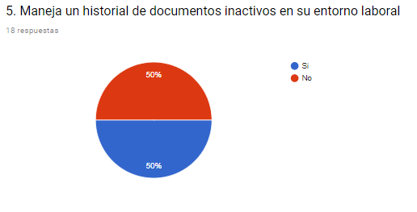
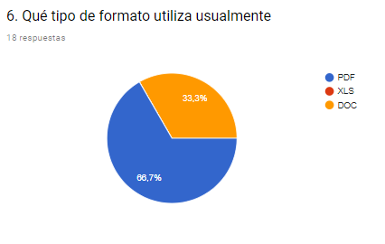
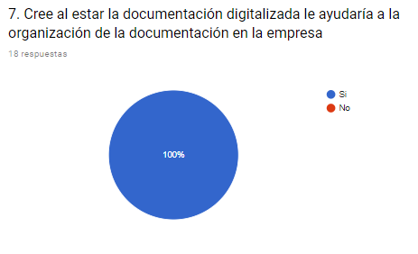
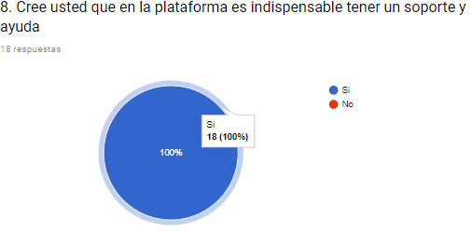
INDICADOR
Componente técnico
Encuestas

Slide 15
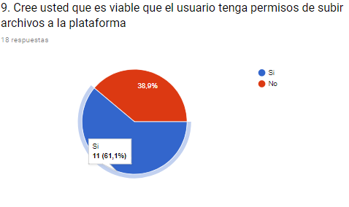
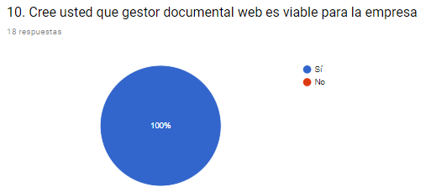
INDICADOR
Componente técnico
Encuestas

Slide 16

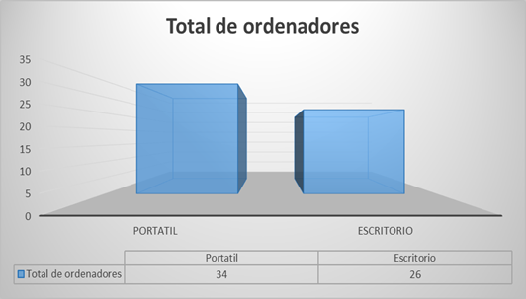
INDICADOR
Componente técnico
Observación
Esta técnica de recolección fue de ayuda en cuanto a los inventarios de la empresa SANIGGI S.A.S y necesidad que se evidenciaba de la falta de organización y ahorro de papel

Slide 17
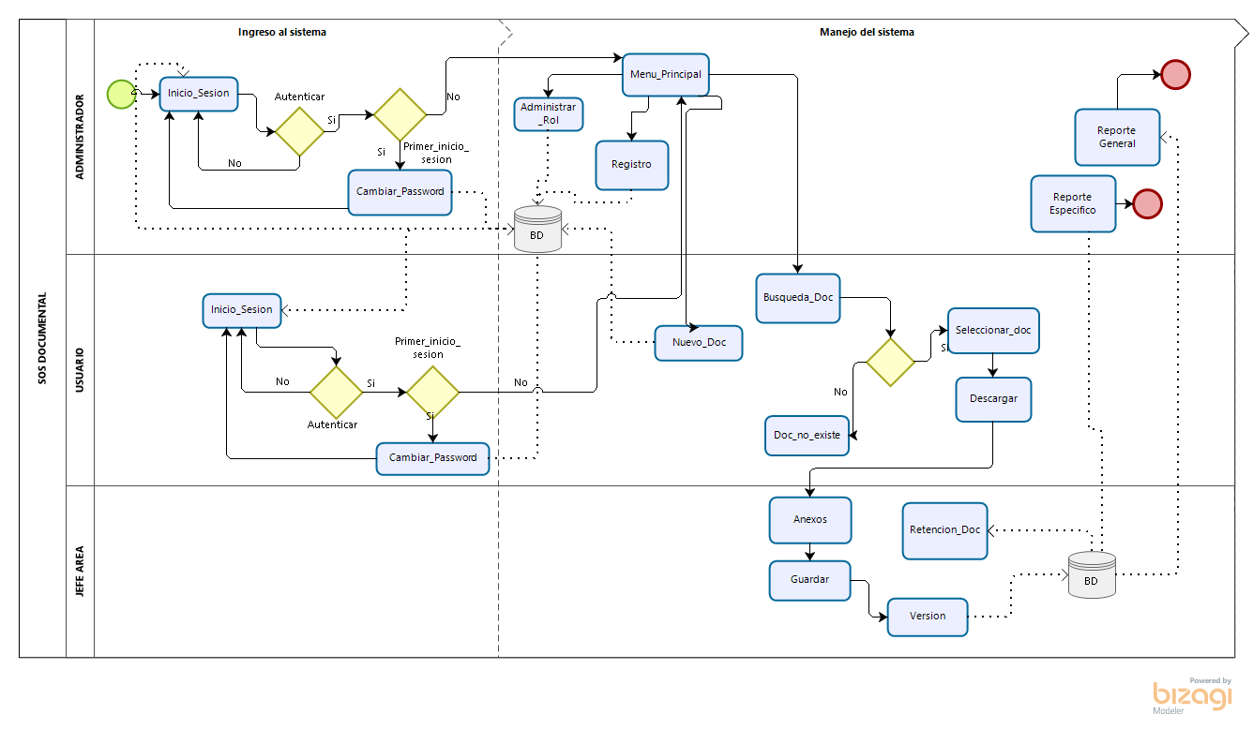
INDICADOR
Componente técnico
Mapa procesos

Slide 18
INDICADOR
Componente técnico
Requerimientos funcionales
Los requerimientos funcionales de la pagina S.O.S DOCUMENTAL, son aquellos requisitos que necesita el cliente , como el registro de usuario ,una búsqueda rápida y capetas que ordenen los documentos que se van ha almacenar en la plataforma

Slide 19
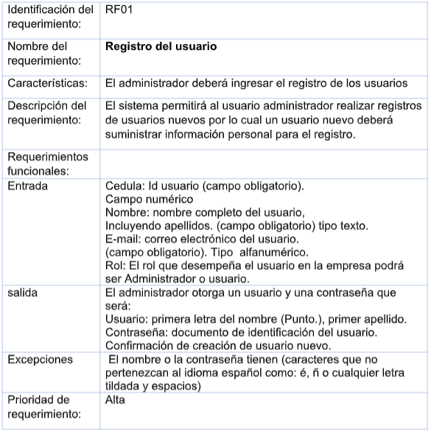
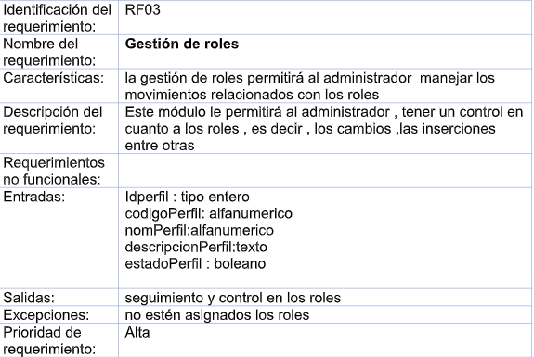
INDICADOR
Componente técnico
Requerimientos funcionales

Slide 20
INDICADOR
Componente técnico
Requerimientos no funcionales
Los requerimientos no funcionales de la pagina S.O.S DOCUMENTAL, son aquellos que complementan y dan seguridad a lo que esta requiriendo el cliente, como lo es , la copia de seguridad, las bases de datos, la encriptación etc.

Slide 21
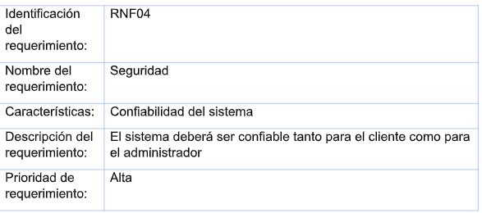
INDICADOR
Componente técnico
Requerimientos no funcionales

Slide 22
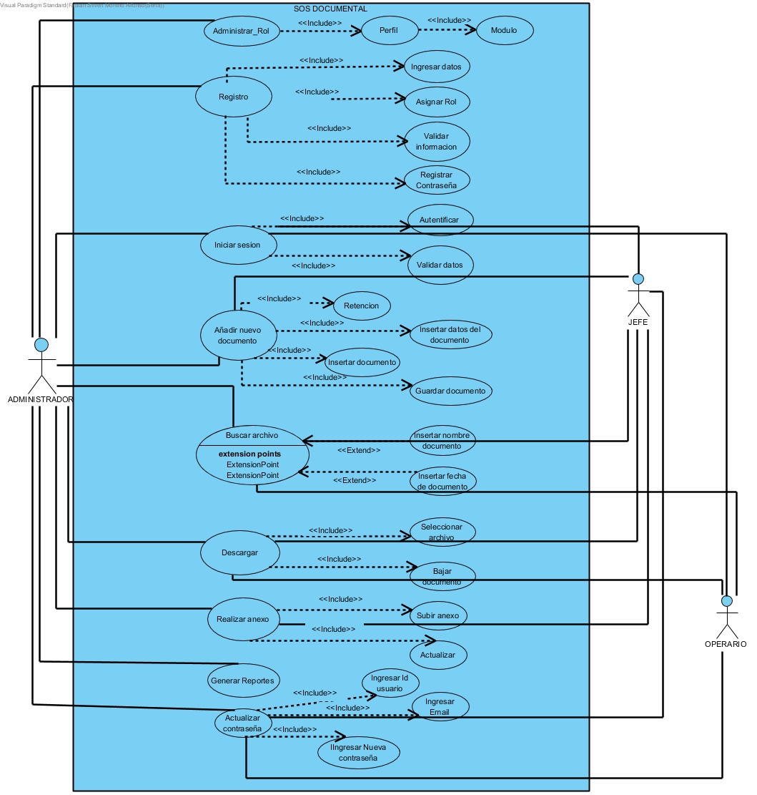
Diagrama
Casos de Uso

Slide 23
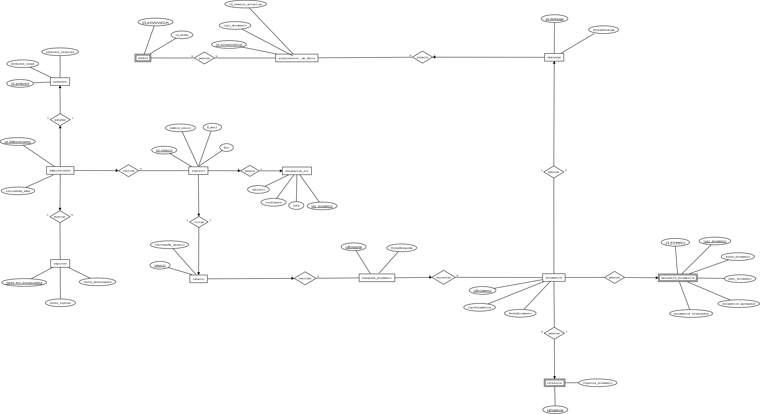
MODELO ENTIDAD RELACIÓN

Slide 24
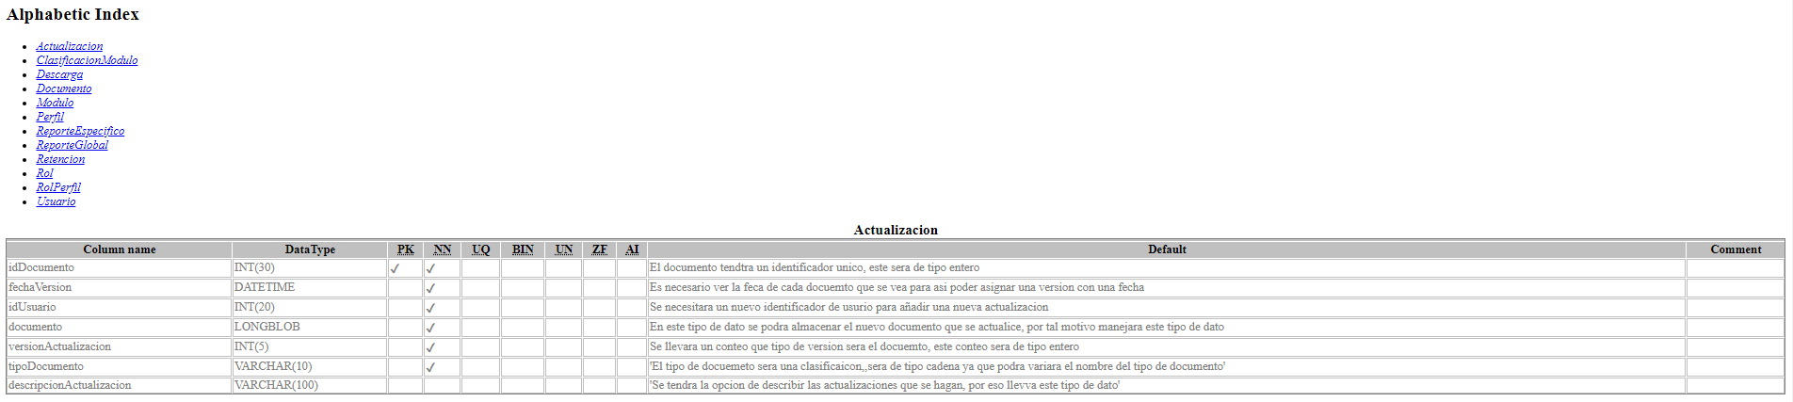
DICCIONARIO DE DATOS

Slide 25
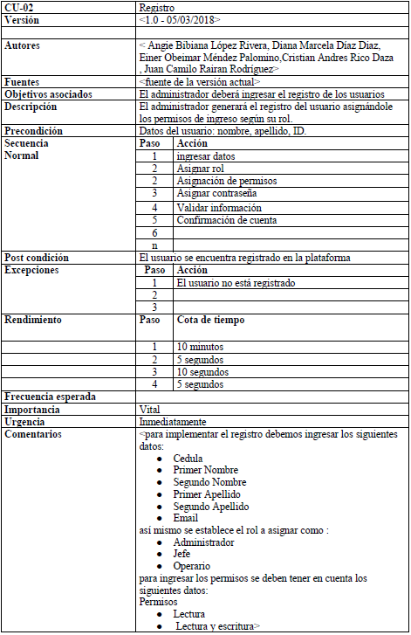
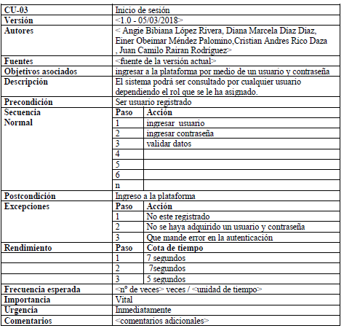
CASO DE USO EXTENDIDO

Slide 26
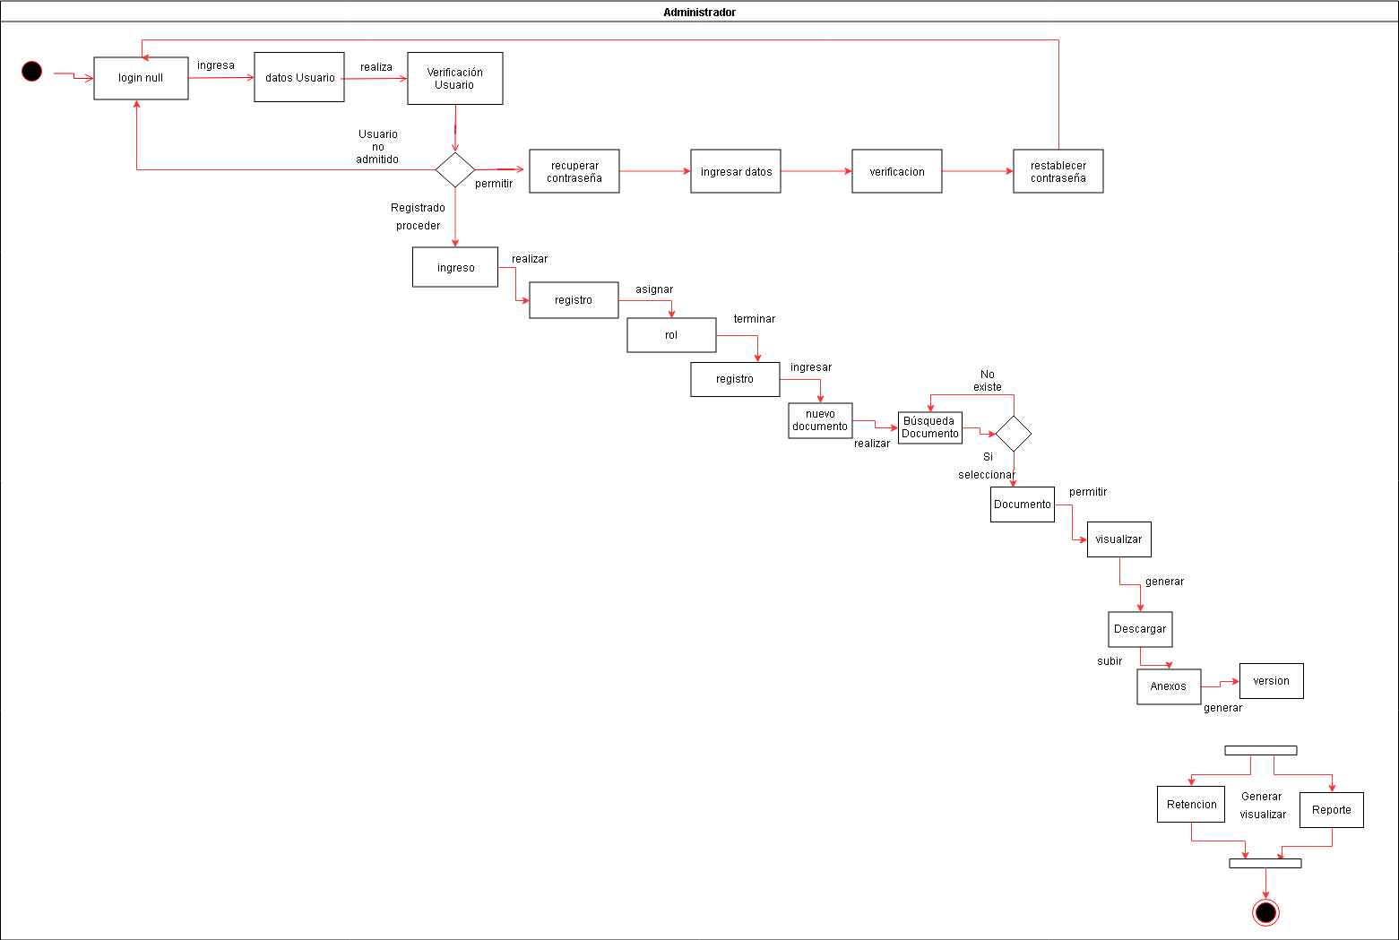
DIAGRAMAS UML
DIAGRAMA DE ESTADO

Slide 27
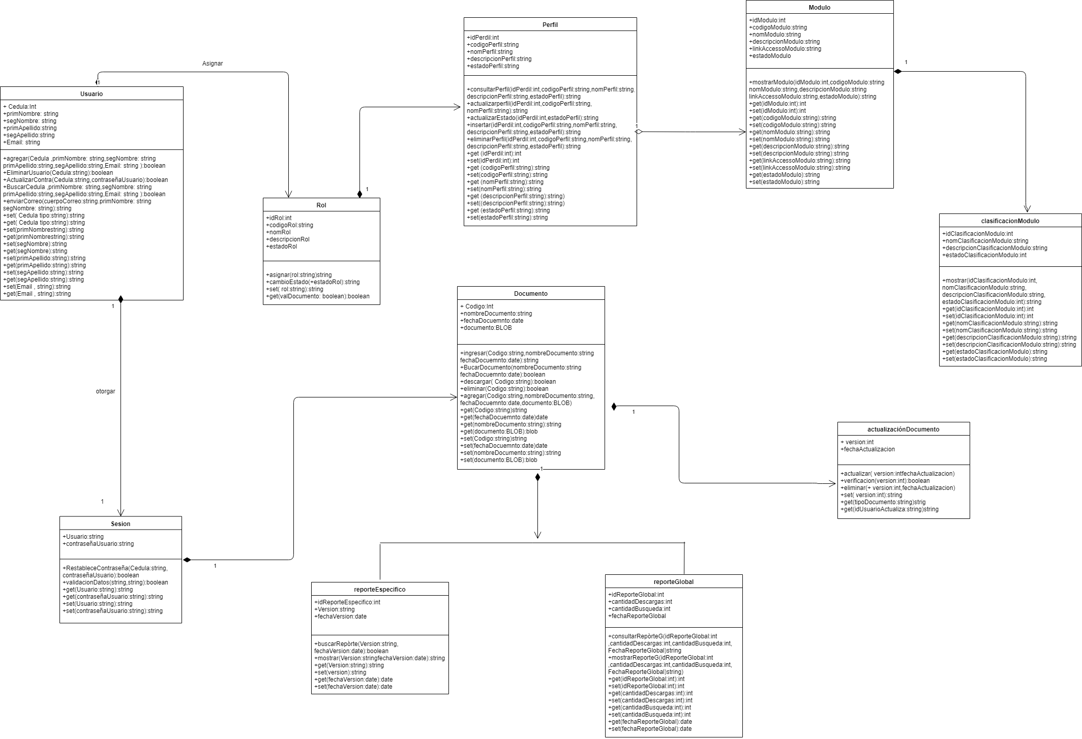
DIAGRAMAS UML
DIAGRAMA DE CLASES

Slide 28
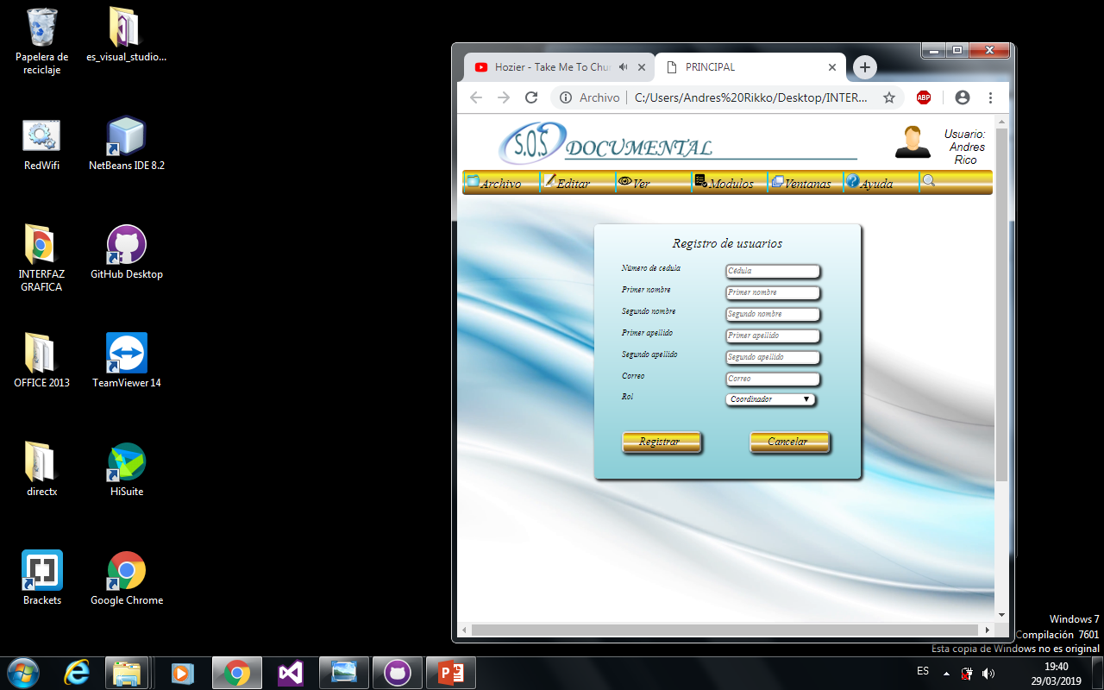
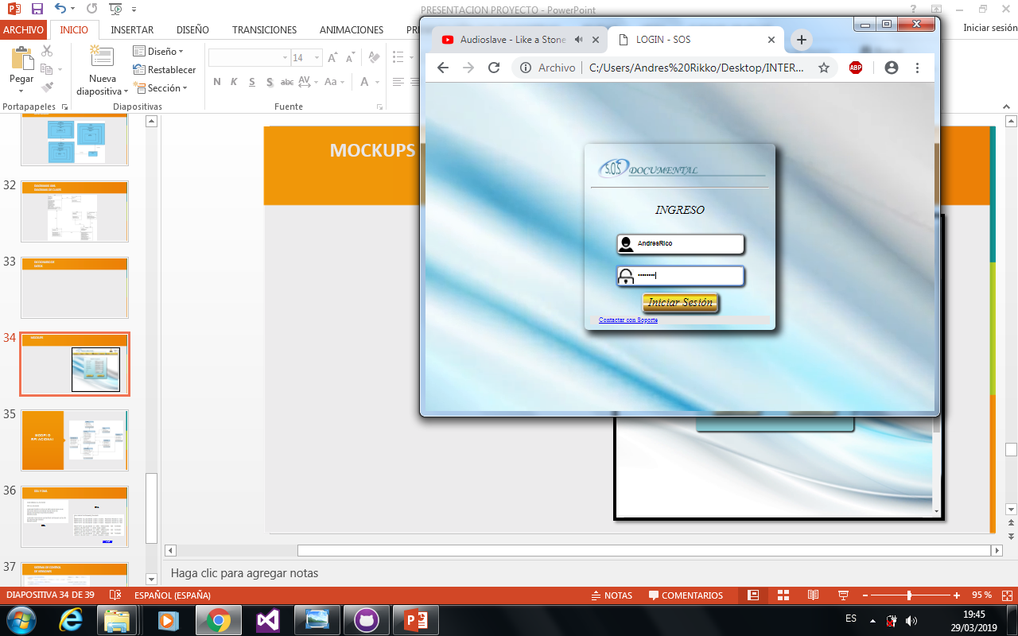
MOCKUPS

Slide 29
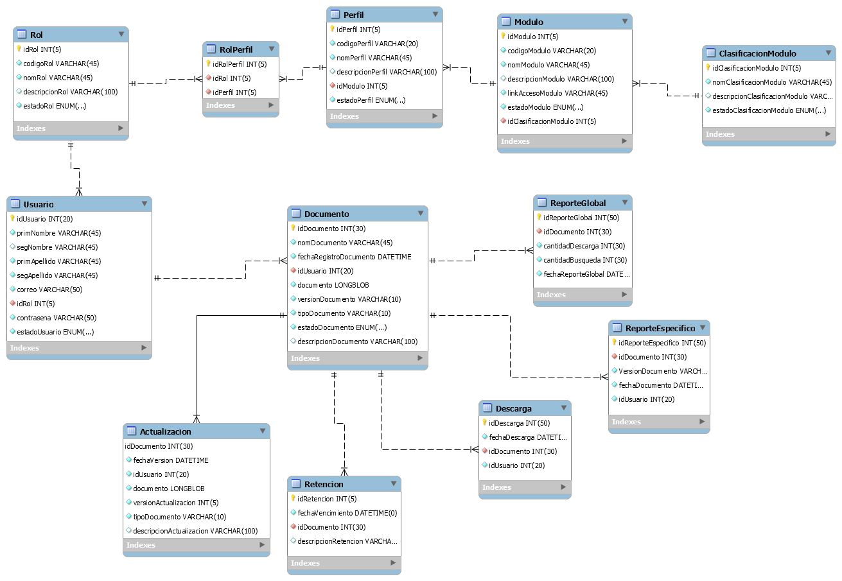
MODELO RELACIONAL

Slide 30
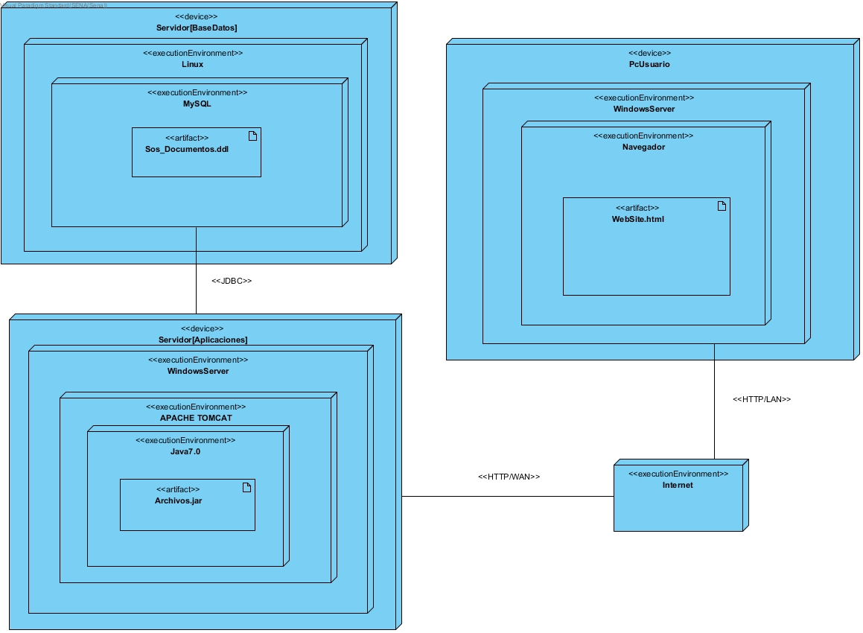
DIAGRAMA DE DESPLIEGUE

Slide 31
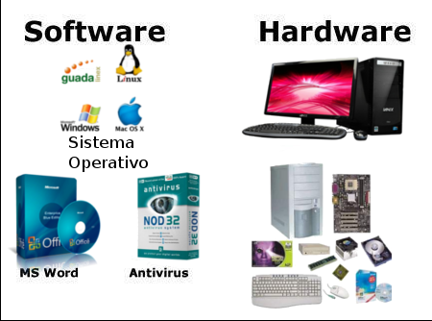
Hardware, software con el que cuenta el cliente. (Inventario)

Slide 32
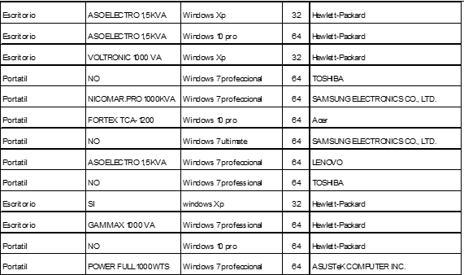
INDICADOR
Componente técnico

Slide 33
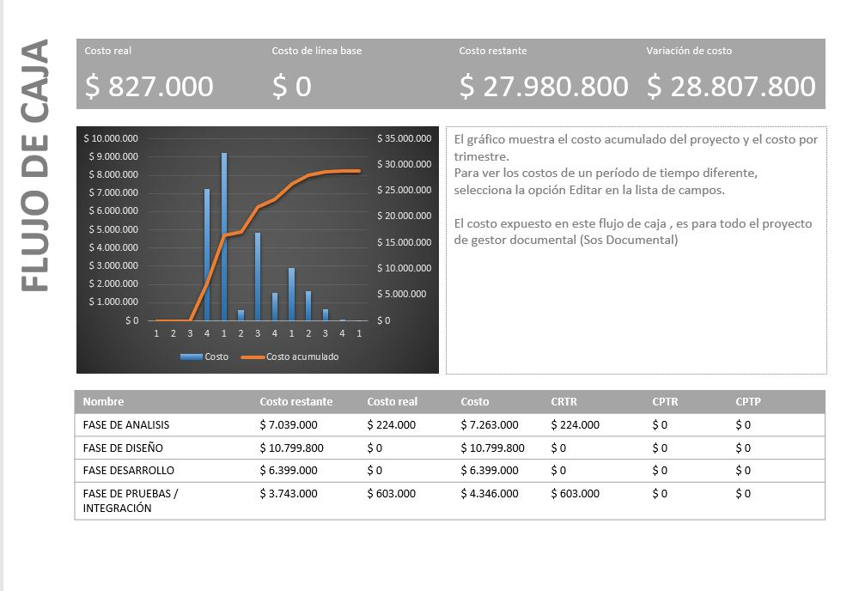
INFORME DE COSTOS
(Diagrama de GANTT

Slide 34
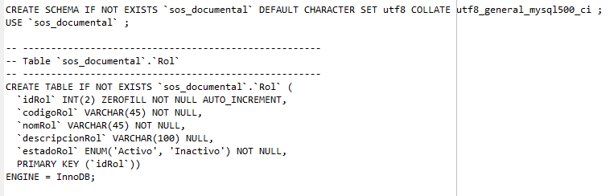
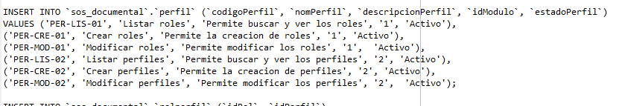
DDL Y DML
DML
DDL

Slide 35
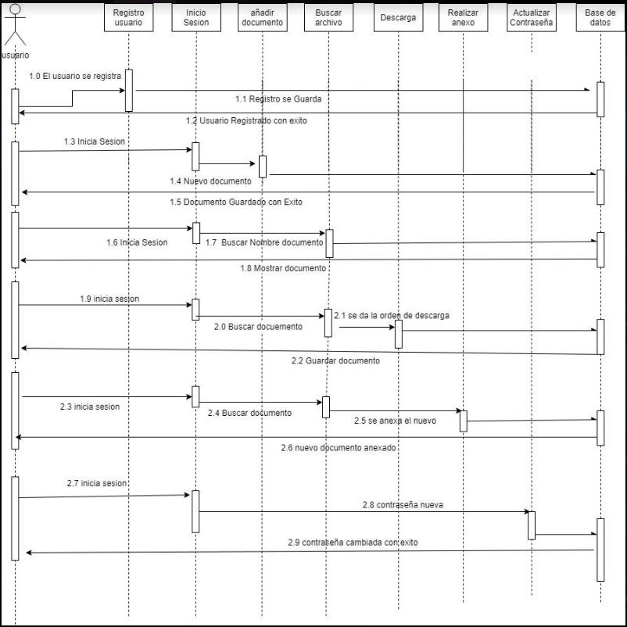
DIAGRAMAS UML
DIAGRAMA DE SECUENCIA

Slide 36
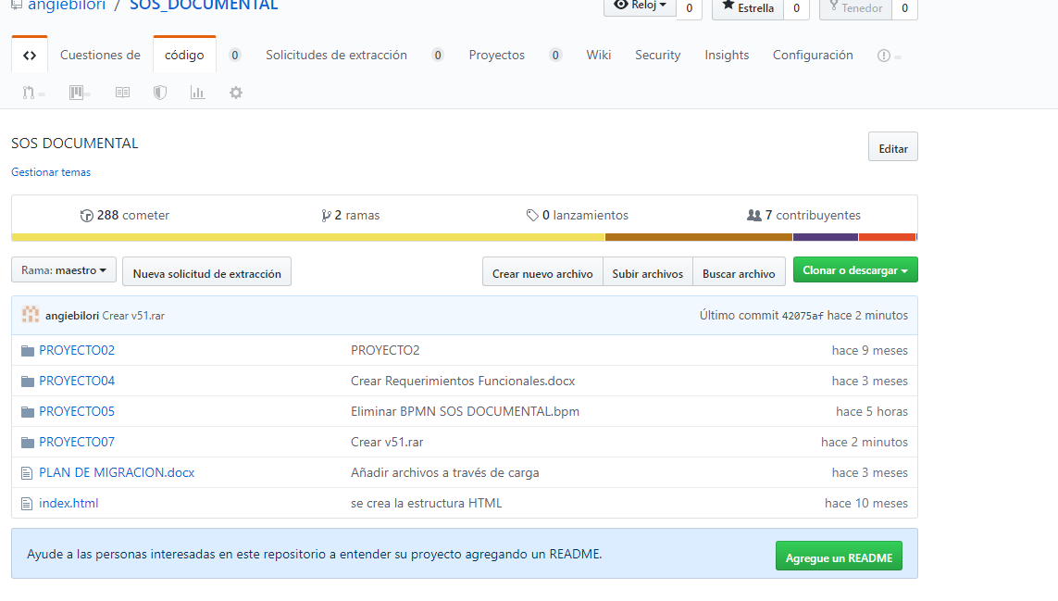
SISTEMA DE CONTROL DE VERSIONES

Slide 37

PLAN DE MIGRACIÓN BASE DE DATOS

Slide 38
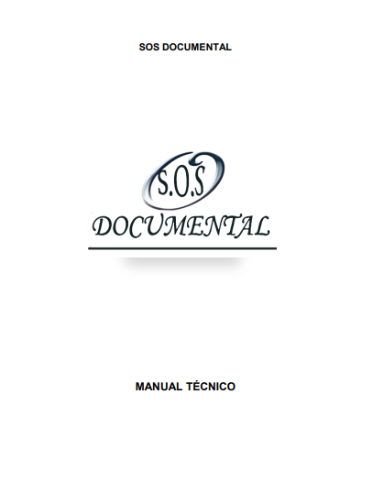
MANUAL TÉCNICO

Slide 39

Manual de Usuario

Slide 40
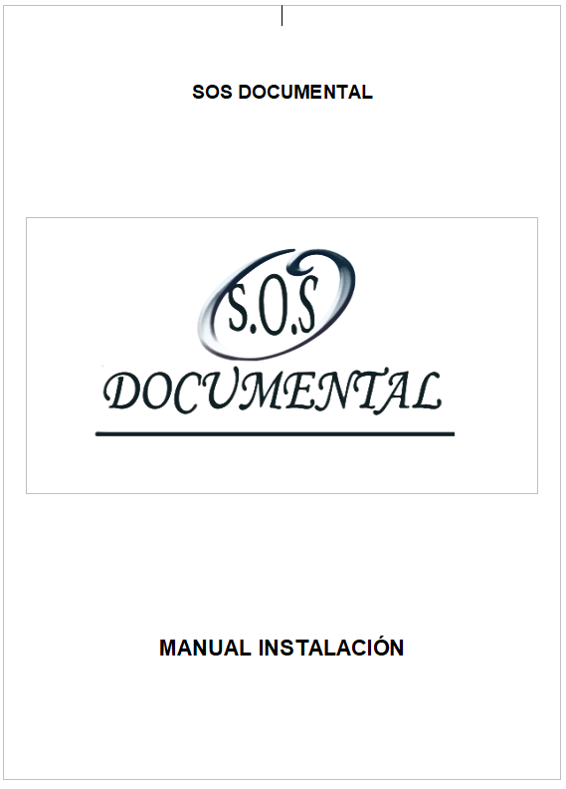
Manual de Instalación

Slide 41

Plan de Instalación

Slide 42
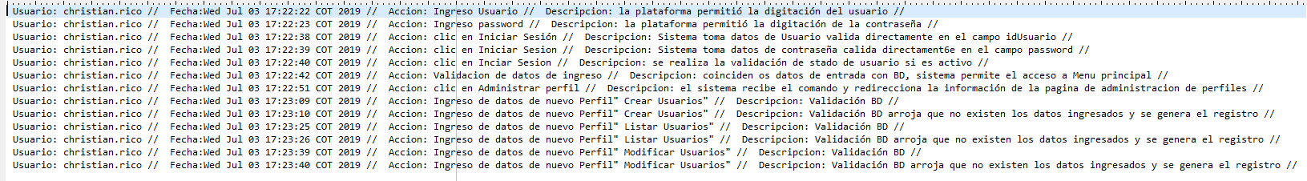
EVIDENCIA
PRUEBAS
RESULTADO PERSONALIZADO PRUEBAS CAJA BLANCA
RESULTADO PERSONALIZADO PRUEBAS CAJA NEGRA
DATAPOOL PRUEBA NUEVO USUARIO

Slide 43
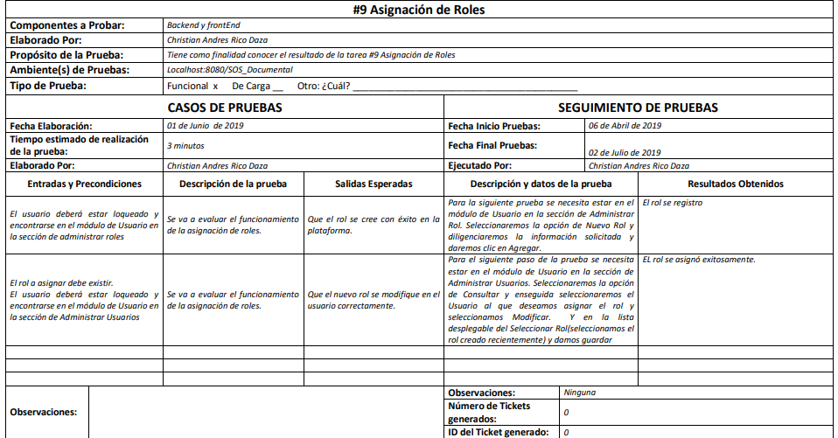
DOCUMENTACIÓN
PRUEBAS

Slide 44
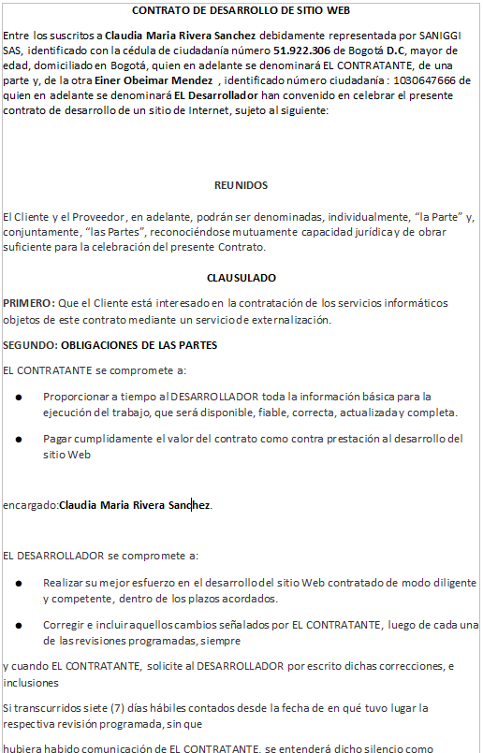
Contratos

Slide 45
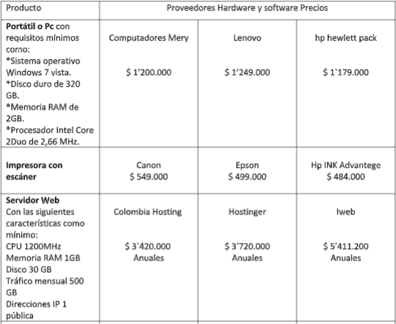
PROVEEDORES

